Slide 1
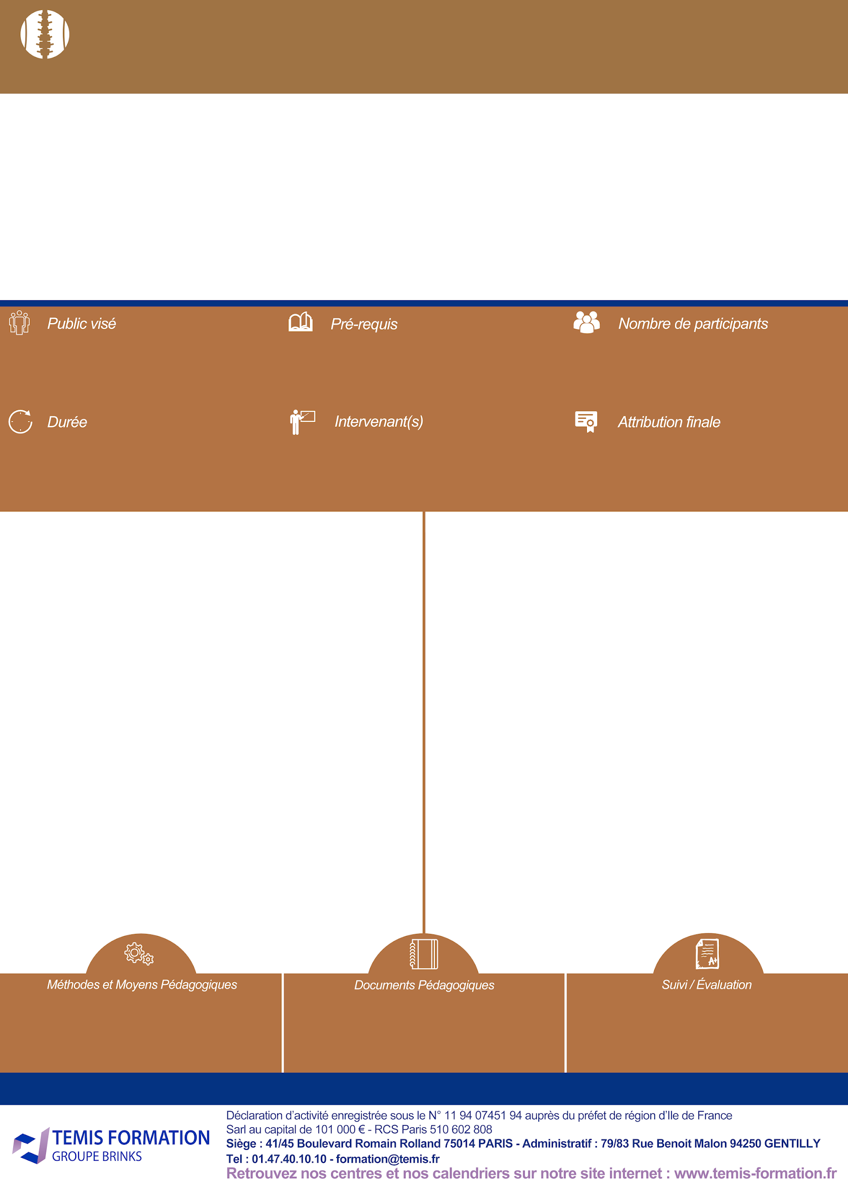
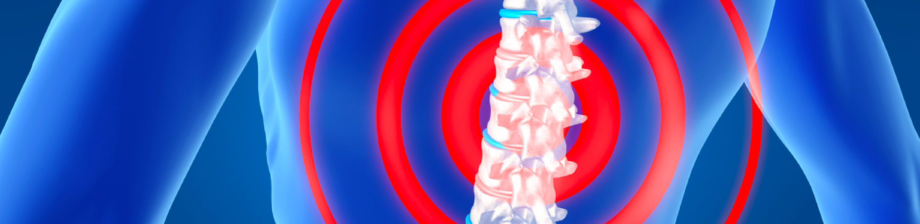


PRAP: Prévention des risques
liés à l’activité physique
INTRA
Objectifs : Situer l’importance des risques d’accidents et de maladies professionnelles liés à la manipulation, au transport manuel, aux gestes répétitifs et aux postures de travail. Identifier et caractériser les risques physiques en utilisant les connaissances anatomiques et physiologiques sur le corps humain. Identifier les éléments déterminants des gestes et des postures de travail. Proposer des améliorations pour éviter ou réduire les risques identifiés. Appliquer les principes de base de sécurité physique et d’économie d’effort pertinents en fonction de la situation de travail.
Toutes personnes étant amenée à manipuler des charges ou à effectuer des mouvements répétitifs dans le cadre de son emploi.
Pour suivre cette formation aucun pré-requis n’est nécessaire.
8 à 10 personnes maximum.
14 heures soit 2 jours.
Formateur spécialisé PRAP validé par l’INRS.
Attestation individuelle de formation.
Dans le cadre de la formation Prévention des Risques liés à l’Activité Physique, les thèmes suivants seront abordés :
Théorie :
Les risques, les accidents du travail, les maladies professionnelles
Les statistiques : les accidents du travail et les maladies professionnelles
Les principes de la prévention des risques
Notion élémentaire d’anatomie et de physiologie
Le gestes et postures dans les postes de travail
Les éléments déterminants de l’activité physique
Préparation du travail sur l’analyse des postes de travail
Observation et analyse d’une situation de travail
Identification des gestes et des postures sur les postes de travail
Identification des déterminants
Analyse des déterminants
Proposition d’amélioration
Les principes de base d’économie d’effort (exercices pratiques)
Après un apport théorique sur les principes déterminants de l’activité physique et l’application sur des séquences audiovisuels, le travail sera transféré à l’étude des cas sur le terrain.
Exercices pratiques:
Pédagogie par l’action ; le formateur utilise son expérience pour entrainer les participants aux différentes postures et donner les conseils adéquats.
Exercices pratiques de port de charge de différents volumes, formes et poids :
  Caisse
  Bidon
  Objets présents dans l’établissement
  Etc.
Lors des exercices pratiques TEMIS Formation, utilise un gilet spécifique et pédagogique de formation aux gestes et aux postures pour le milieu professionnel, particulièrement lors des manipulations de manutention. Le capteur de position, intégré aux gilets, est une véritable aide à la santé au travail. Il développe le réflexe de fléchissement des jambes qui aide à protéger le dos et à prévenir les TMS de type lombalgie.
Notre formation gestes, postures & ergonomie est adaptée à votre secteur d’activité et aux différents métiers de vos salariés.
Interaction permanente entre les participants et le formateur. Mise en situation des participants. Utilisation d’un gilet pédagogique spécifique et de matériels : caisse, carton, bidon, livres, etc…
Un livret de stage de 46 pages sur la prévention des risques liés aux manutentions manuelles
est fourni au stagiaire.
Une évaluation tout au long de la formation.
Evaluation de la formation par les stagiaires concernant
les objectifs et la qualité.
Responsable Pédagogique : Fabrice ROUSSEAU.
Nos formations peuvent être accessibles aux personnes en situation de handicap. Chaque situation étant unique, nous vous demandons de le préciser à l’inscription.
Nous pourrons ainsi confirmer l’ensemble des possibilités d’accueil et vous permettre de suivre la formation dans les meilleures conditions en accord avec votre employeur.
Brink’s Formation | 41 boulevard Romain Rolland | CS 10024 | 75685 Paris cedex 14 | Tél. : 01.47.40.10.10. SRL au capital de 7 625 euros | 399 309 749 RCS Paris, et déclarée auprès de la Préfecture de région sous le n° 11 94 07451 94 | APE 85.59A | TVA INTRA : FR 17 399 309 749. Autorisation administrative n° AUT-075-2122-06-22-20230334523 du 22/06/2023. Article L612-14 du Code de la sécurité Intérieure : l’autorisation d’exercice ne confère aucune prérogative de puissance publique à l’entreprise ou aux personnes qui en bénéﬁcient.
Retrouvez nos centres et calendriers sur notre site internet : www.brinksformation.fr

